Slide 1
Bonjour ceci est une diapo pour ne pas spoiler et me présenter.
(Pas d’autre idées mais je trouvais ça rigolo)

Slide 2


Un shiny ?

Slide 3

Le journal de shasse

Slide 4
Le guide du shasseur ?
C’est quoi ?
S’informer
Suivre sa progression
Comparer
S’entraider

Slide 5



Pourquoi ce site ?
Et pour qui ?

Slide 6

Accueil

Slide 7
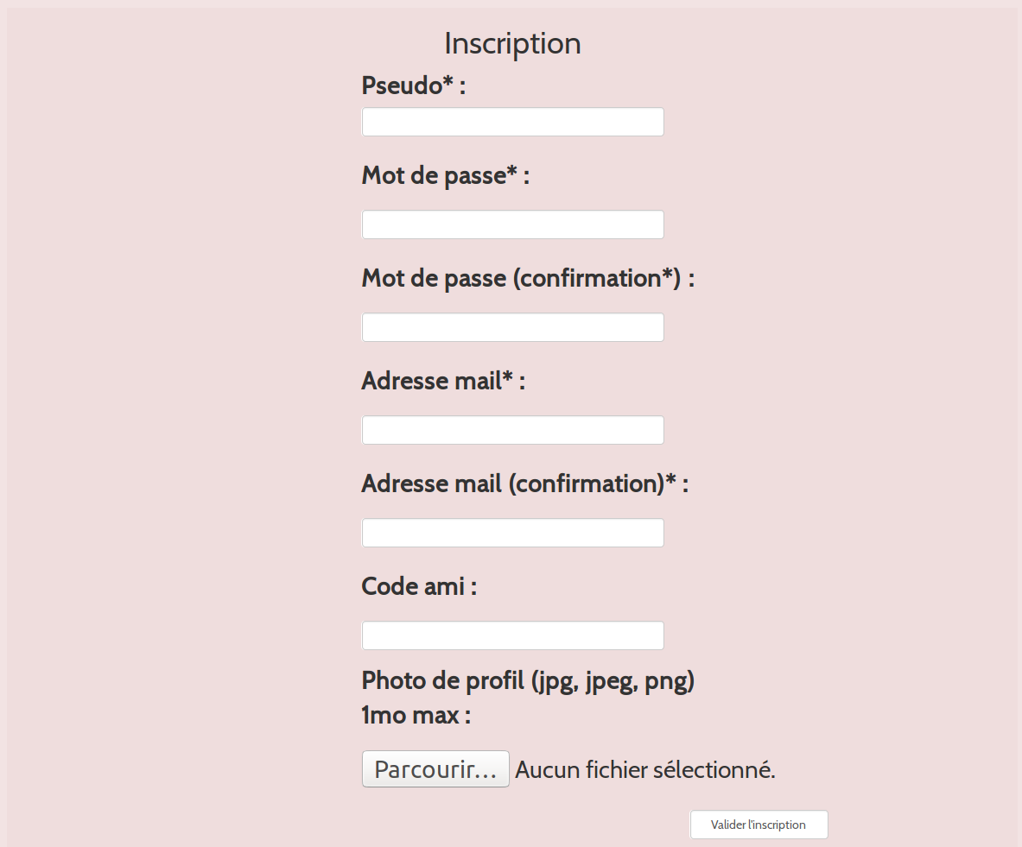
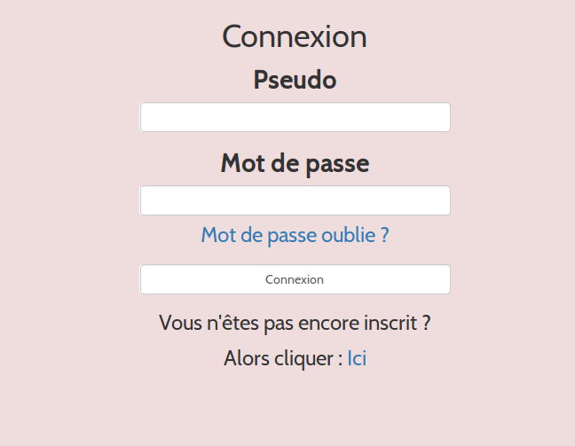
Inscription / Connexion

Slide 8
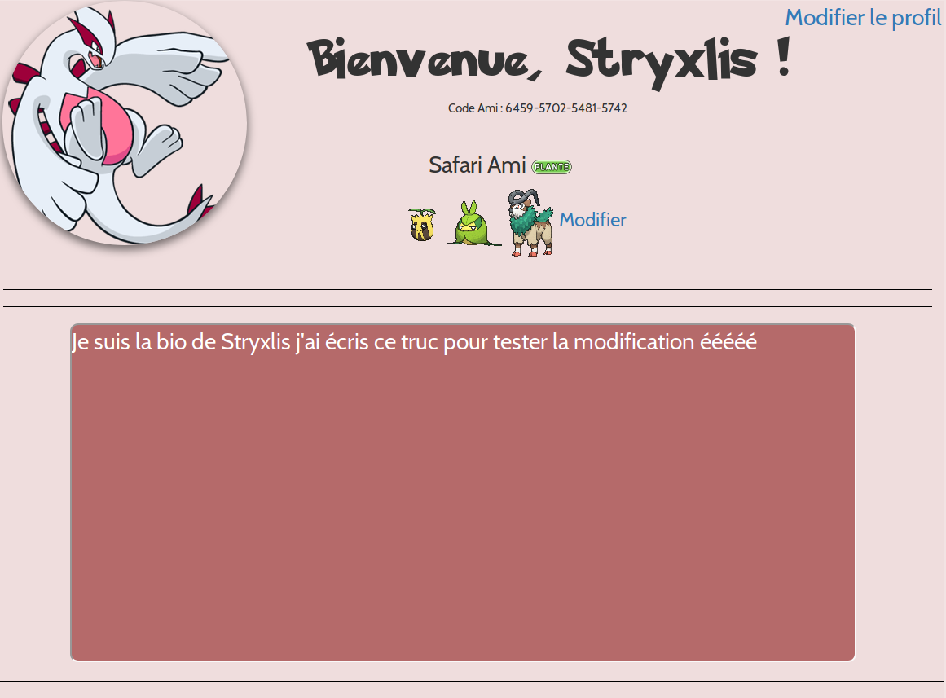
Profil (informations perso)

Slide 9
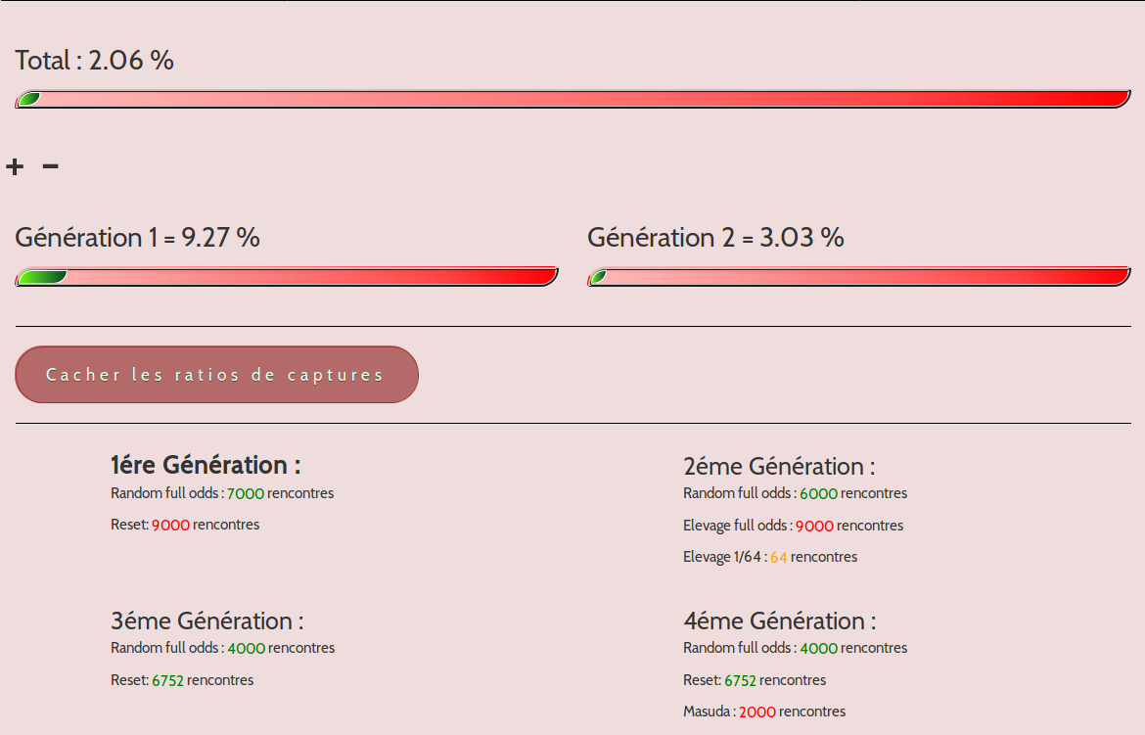
Profil (Progression)

Slide 10
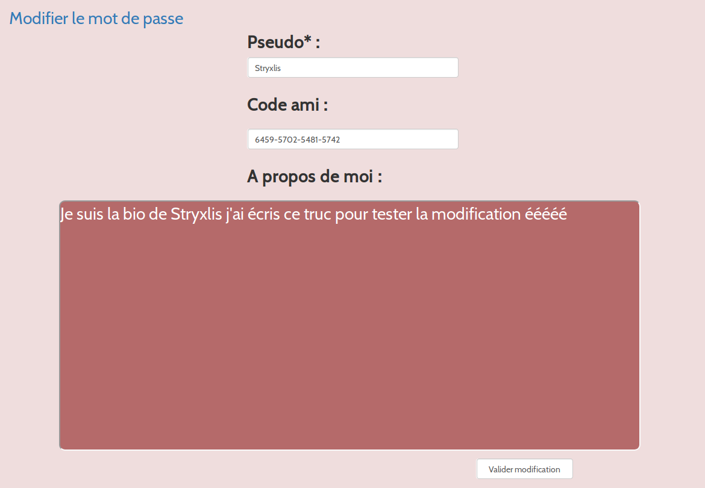
Modification des informations

Slide 11
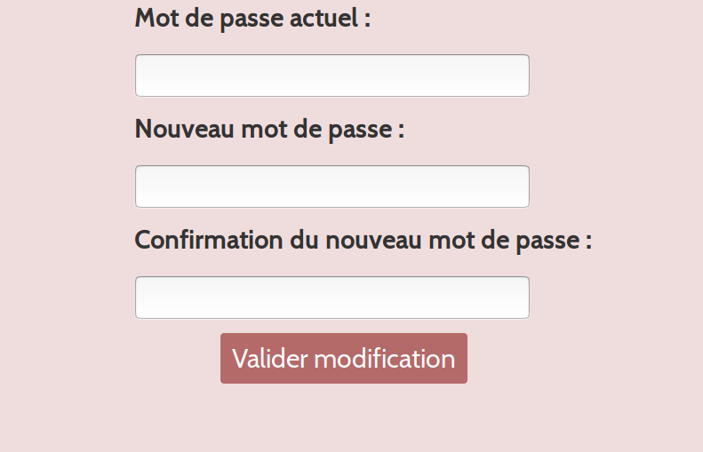
Modification du mot de passe

Slide 12
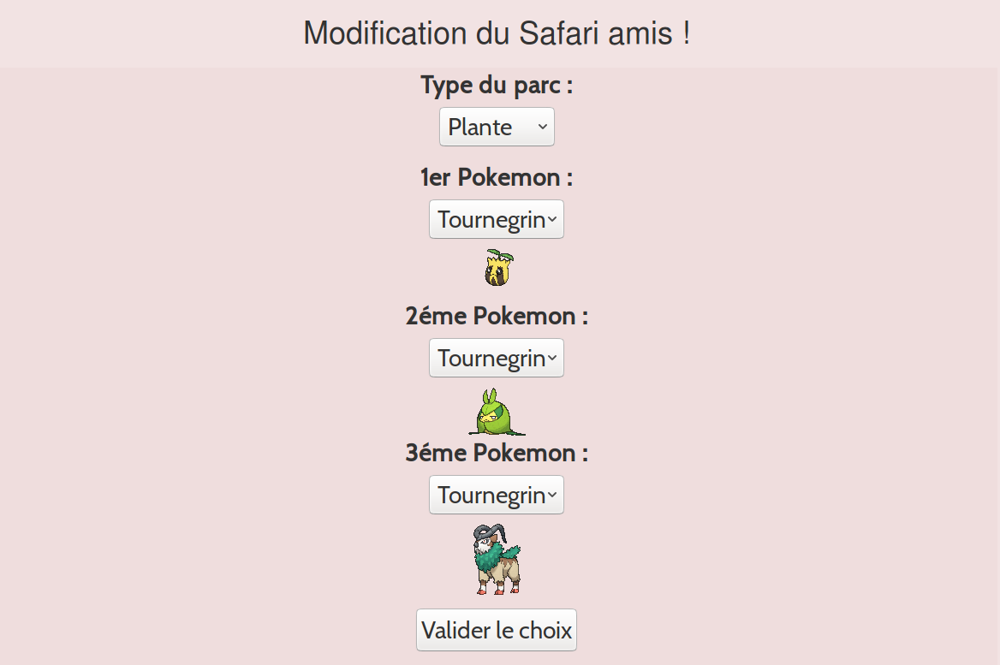
Modification / Ajout du parc ami

Slide 13
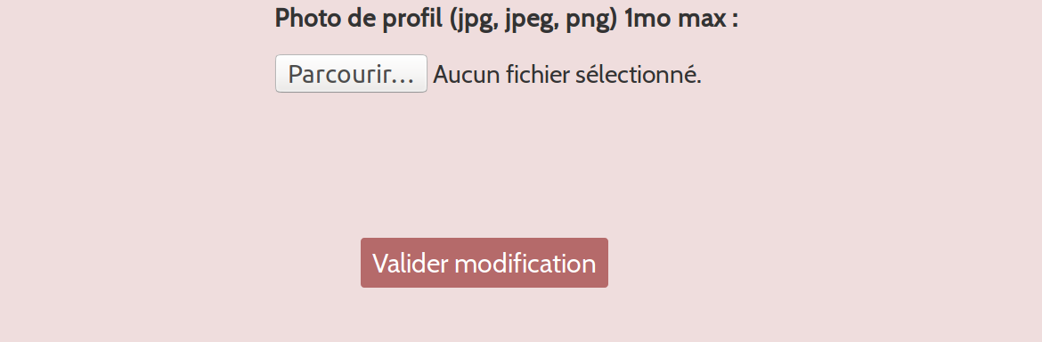
Modification de l’avatar

Slide 14
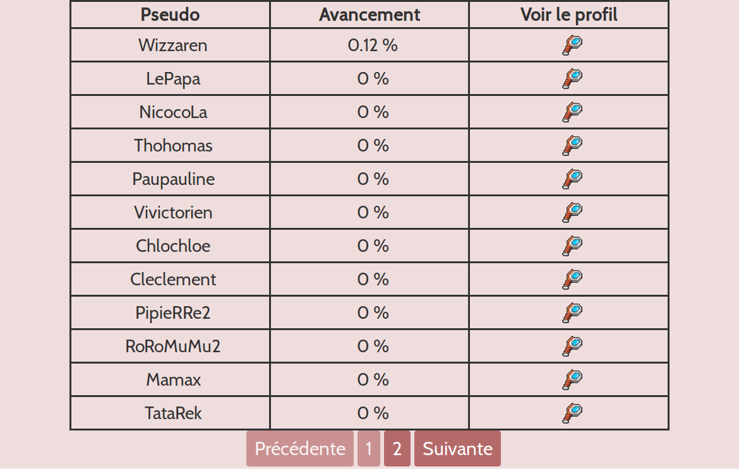
Liste des utilisateurs

Slide 15
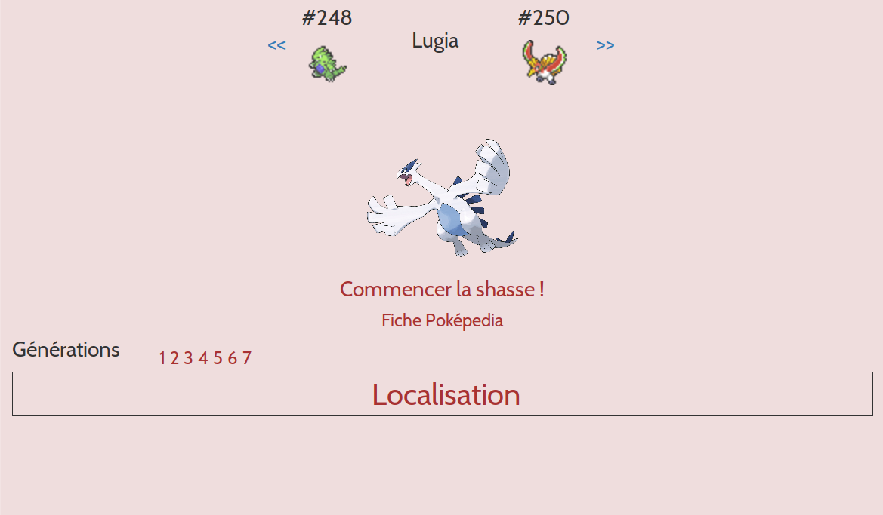
Pokedex

Slide 16
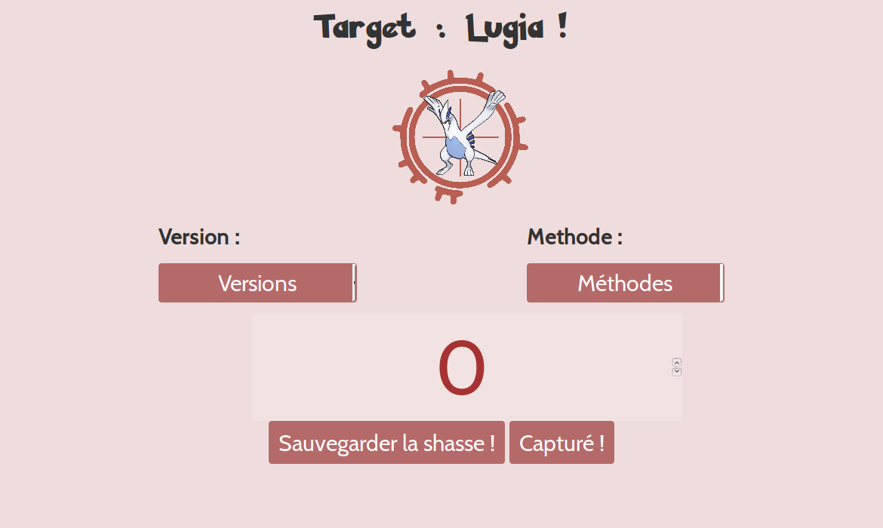
Module de shasse

Slide 17
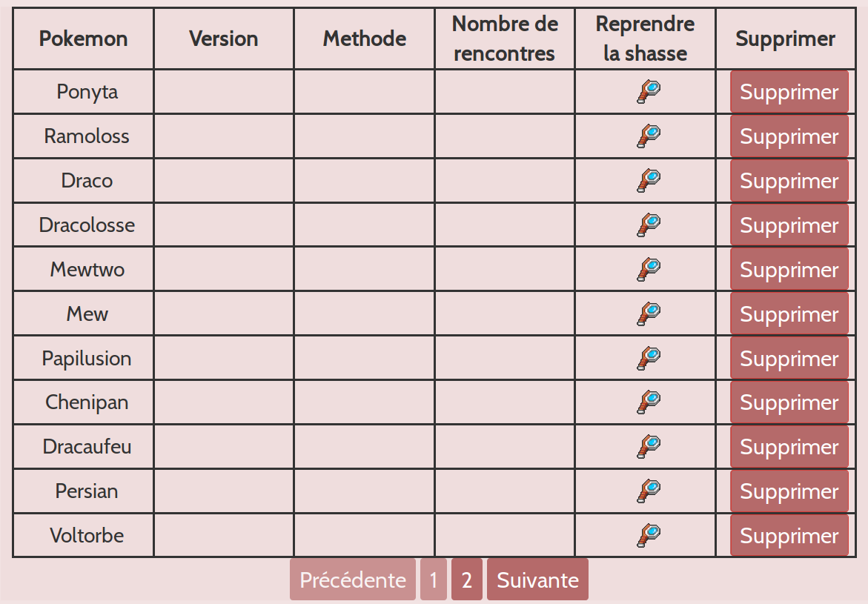
Shasses sauvegardées

Slide 18
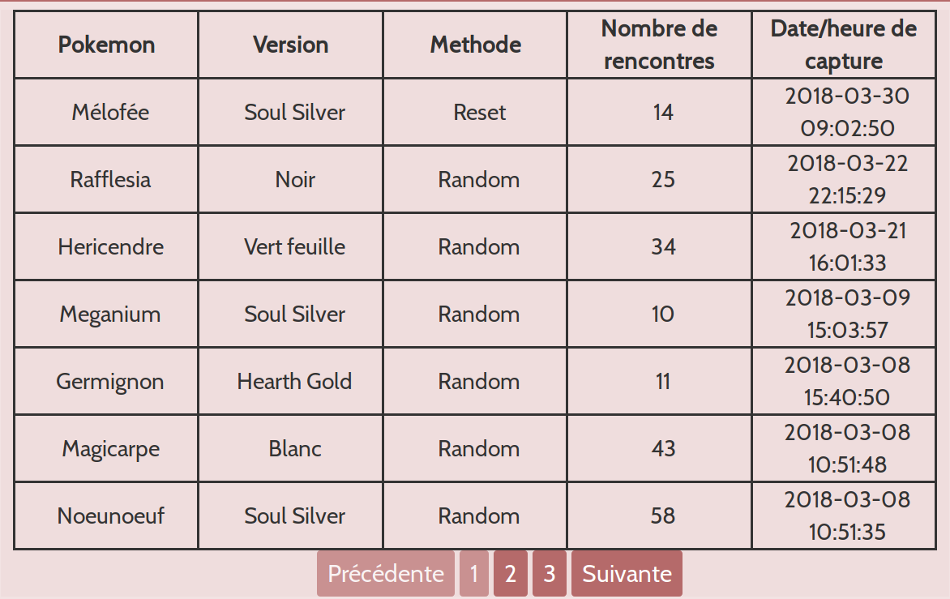
Historique de shasse

Slide 19
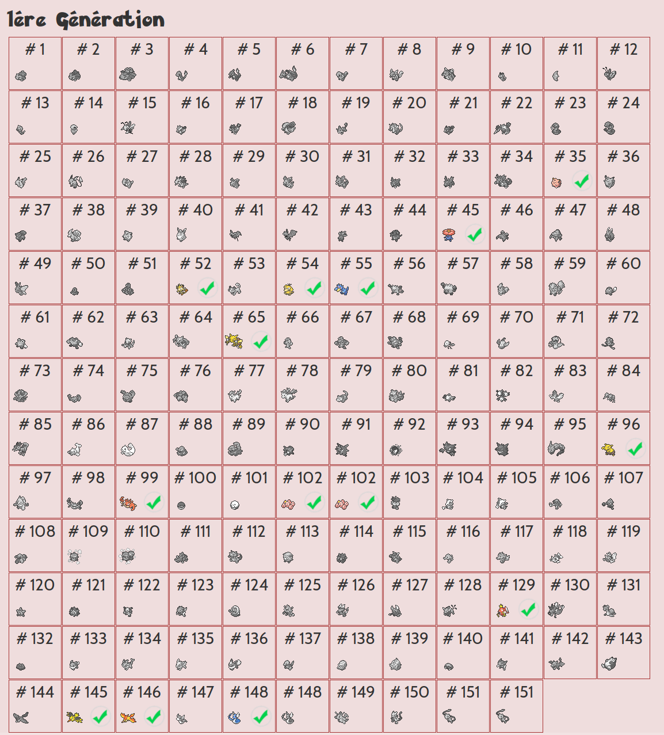
LivingDex

